Slide 1
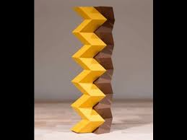
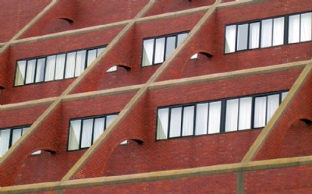
Một số hình ảnh của đồ vật có dạng hình bình hành

Slide 2

BÀI: HÌNH BÌNH HÀNH
Giáo viên: Đàm Lê Huy

Slide 3
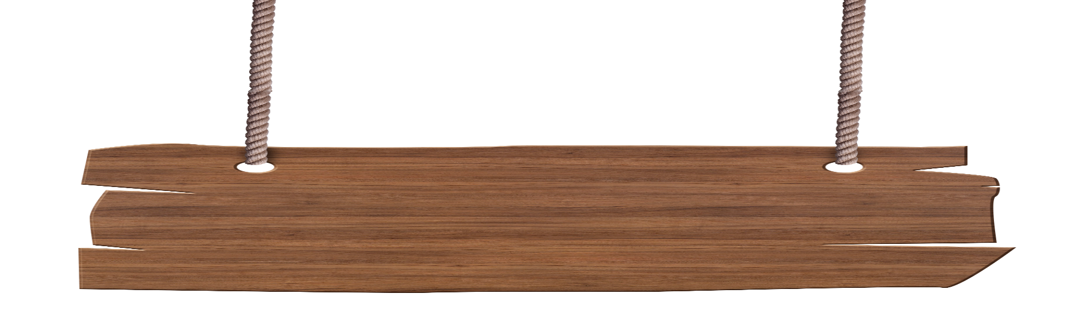

KIẾN THỨC TRỌNG TÂM
1. Nhận biết hình bình hành
2. Chu vi và diện tích hình bình hành
3. Vẽ hình bình hành

Slide 4


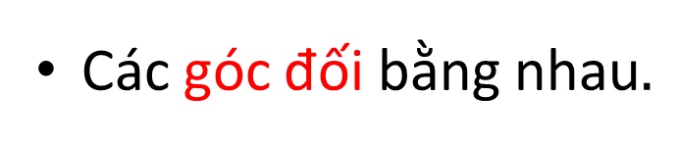
1. Nhận biết hình bình hành
Cho hình bình hành $ABCD$:
Các cạnh đối diện bằng nhau.
Các cạnh đối diện song song.
Các góc đối bằng nhau$.$
Notes:
Quay video gấp giấy sau đó, hiển thị từng tính chất và mô phỏng của GV

Slide 5
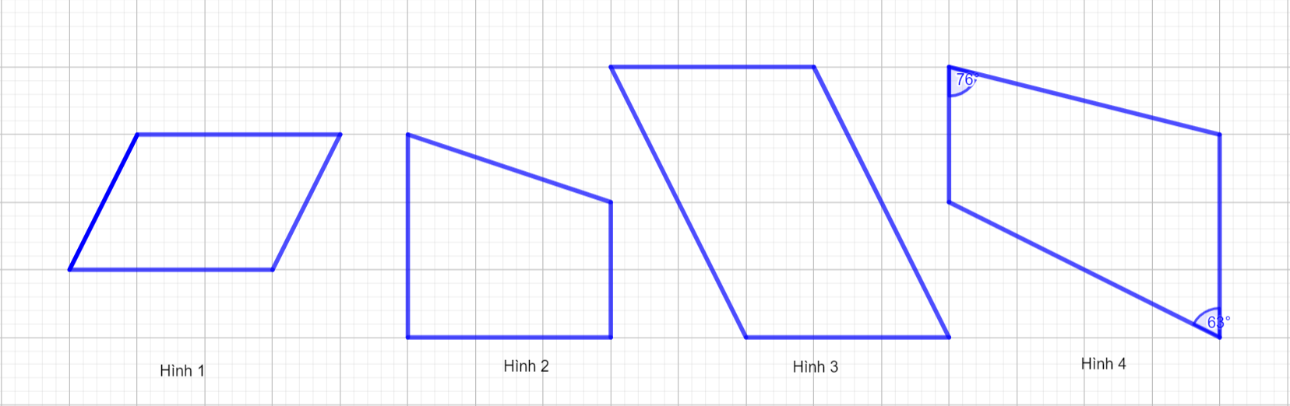
THỰC HÀNH. LUYỆN TẬP
Ví dụ 1: Hình nào là hình bình hành?
Đáp án: Hình 1, hình 3
Notes:
GV giải thích vì sao chọn được các hình đó

Slide 6
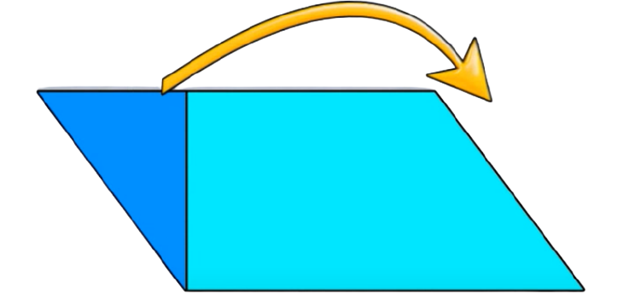
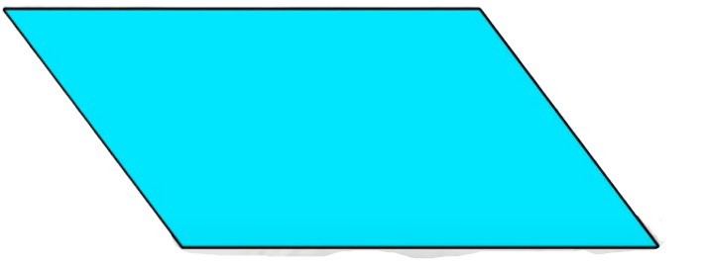
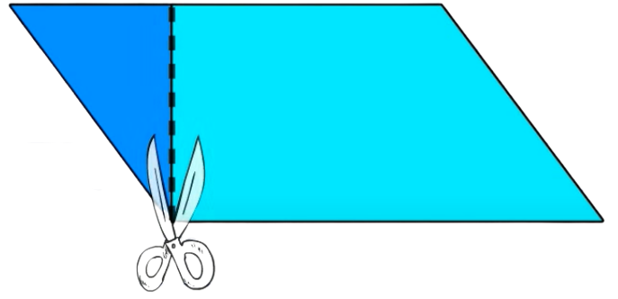


2. Chu vi và diện tích
h
a
h
a
$$Diện tích hình chữ nhật bằng diện$$
$$tích hình bình hành$$
$$Diện tích hình chữ nhật bằng a.h$$
Notes:
Chứng minh công thức tính diện tích hình bình hành, đoạn này media làm video GV tương tác hoặc GV gấp giấy

Slide 7
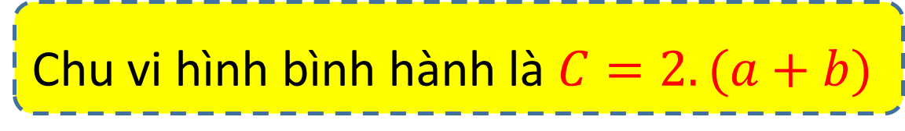



Diện tích hình bình hành là $S=a.h$
Chu vi hình bình hành là $C=2.(a+b)$
Chu vi hình bình hành là
$$C=2.\left(4+5\right)=18 (cm)$$
Ví dụ:
Diện tích hình bình hành là
$$S=3.5=15 {(cm}^{2})$$

Slide 8
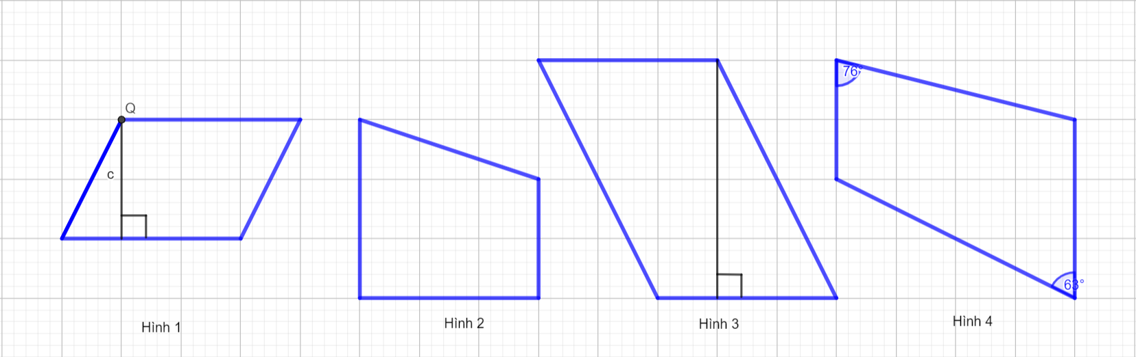
THỰC HÀNH. LUYỆN TẬP
Ví dụ 2: Tính diện tích của hình là hình bình hành
Notes:
GV giải thích vì sao chọn được các hình đó

Slide 9
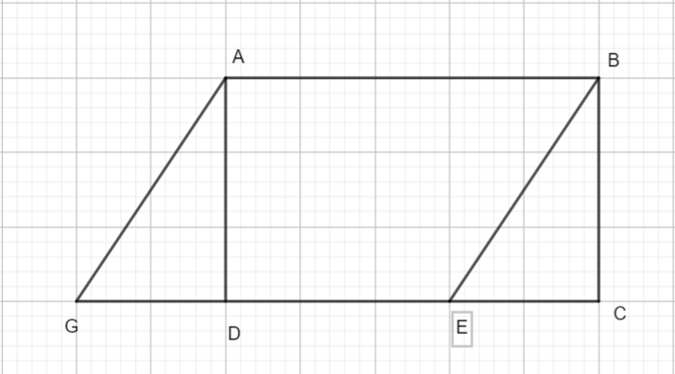
VẬN DỤNG
Quan sát hình chữ nhật ABCD và hình bình hành ABEG như hình vẽ, biết hình chữ nhật có chu vi là 120cm và chiều dài hơn chiều rộng là 10cm. Tính diện tích hình bình hành ABEG.
Lời giải
Nửa chu vi hình chữ nhật là: 120:2 = 60 (cm)
Chiều dài hình chữ nhật là: (60+10):2=35 (cm)
Chiều rộng hình chữ nhật là: 60 - 35 = 25 (cm)
Hình bình hành có diện tích bằng diện tích hình chữ nhật nên diện tích hình bình hành là:
25.35 = 875 ( )

Slide 10
3. Vẽ hình bình hành
? Vẽ hình bình hành khi biết độ dài 2 cạnh chung đỉnh
Cách 1:
1
2
3
4
Notes:
GV ghi các bước vẽ cụ thể và vẽ ví dụ, VẼ TRÊN BẢNG

Slide 11
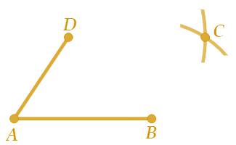
Cách 2:
1
2
3
4
Notes:
GV ghi các bước vẽ cụ thể và vẽ ví dụ

Slide 12
Ví dụ 3: Vẽ hình bình hành ABCD khi biết AB = 4 cm, BC = 6 cm và đường chéo AC = 8 cm.
1
2
3
4
Notes:
GV ghi rõ các bước và vẽ lại

Slide 13
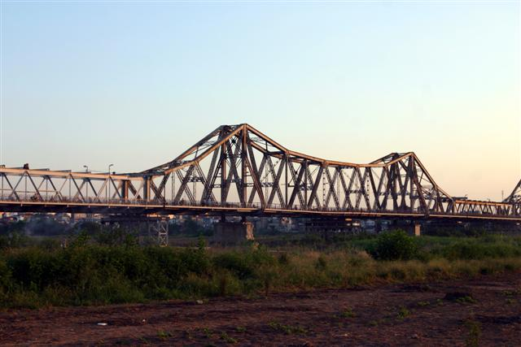

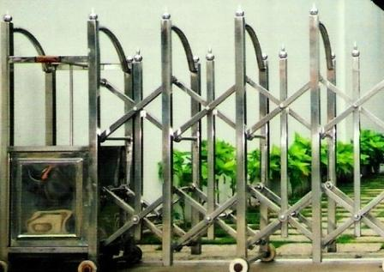
LIÊN HỆ THỰC TẾ
Em hãy kể tên 1 số hình ảnh của hình bình hành mà em nhìn thấy trong cuộc sống

Slide 14
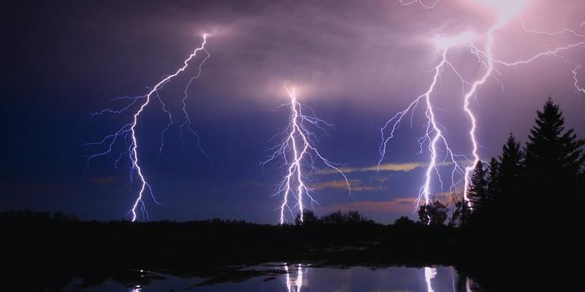
Trò chơi:
Nhanh như chớp

Slide 15

0
1
2
3
4
5
Câu 1: Kiến nào không bao giờ ngủ?
Đáp án: Kiến thức.

Slide 16
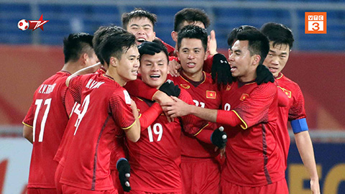
0
1
2
3
4
5
Câu 2: Môn thể thao nào được coi là môn thể thao vua?
Đáp án: Bóng đá.

Slide 17
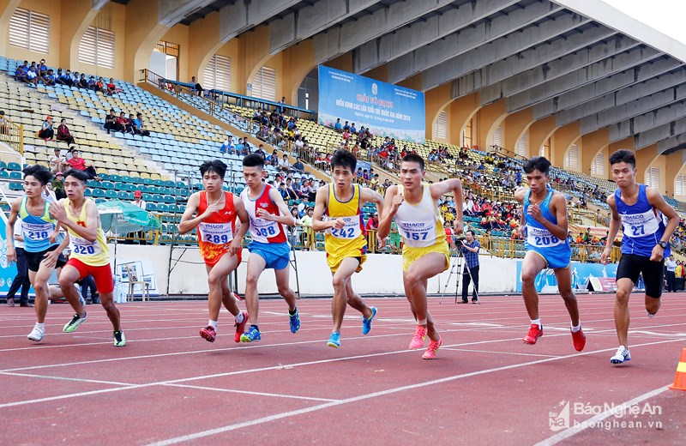
0
1
2
3
4
5
Câu 3: Môn thể thao nào được gọi là môn thể thao nữ hoàng?
Đáp án: Điền Kinh.

Slide 18
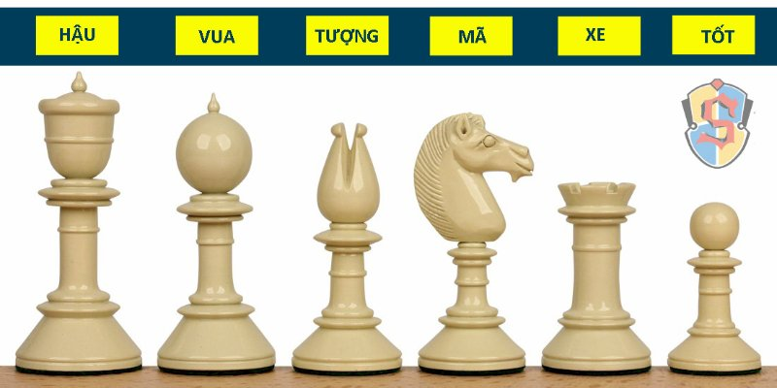
0
1
2
3
4
5
Câu 4: Môn thể thao nào có cả vua và hoàng hậu?
Đáp án: Cờ vua.

Slide 19



HẸN GẶP LẠI CÁC EM TRONG TIẾT HỌC SAU!

